Slide 1
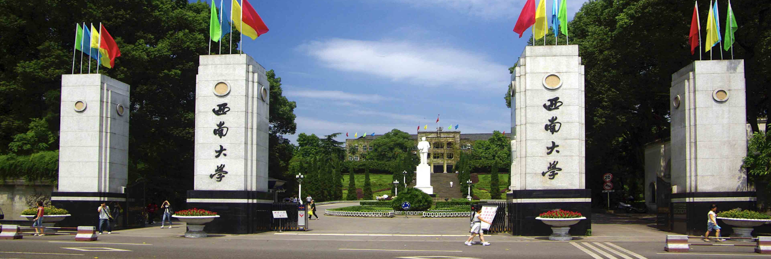
0-1背包问题
0-1 Knapsack problem
2022智科三班
严中圣、谢华建、何浪舟、谈巾格
2022.6.9

Slide 2
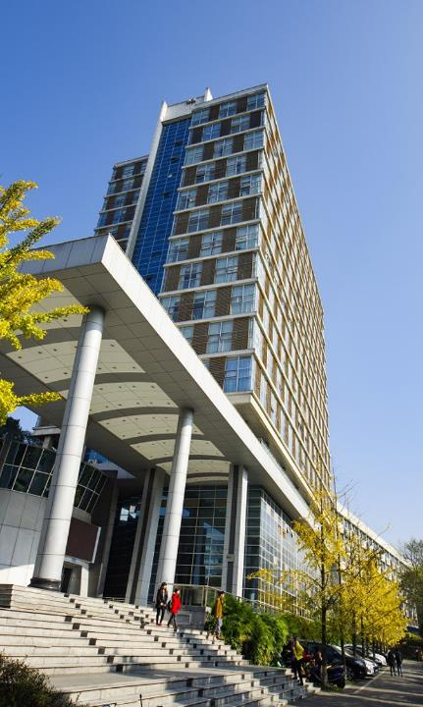
1
2
问题背景
问题引入
Problem Background
Problem Introduction
目录
3
4
蛮力算法
动态规划
Brute Force
Dynamic Processing
5
6
回溯算法
分支限界
Backtracking Method
Branch and Bound
2022.6.9

Slide 3
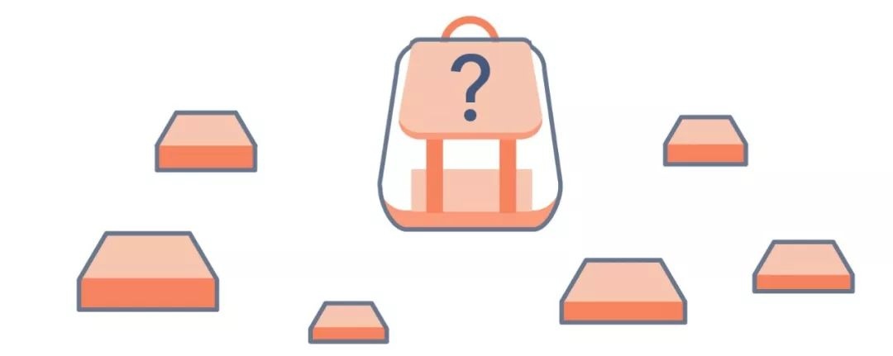
背包问题
背包问题（Knapsack problem）是一种组合优化的NP完全问题。问题可以描述为：给定一组物品，每种物品都有自己的重量和价格，在限定的总重量内，我们如何选择，才能使得物品的总价格最高。问题的名称来源于如何选择最合适的物品放置于给定背包中，背包的空间有限，但我们需要最大化背包内所装物品的价值。背包问题通常出现在资源分配中，决策者必须分别从一组不可分割的项目或任务中进行选择，而这些项目又有时间或预算的限制。
2022.6.9

Slide 4
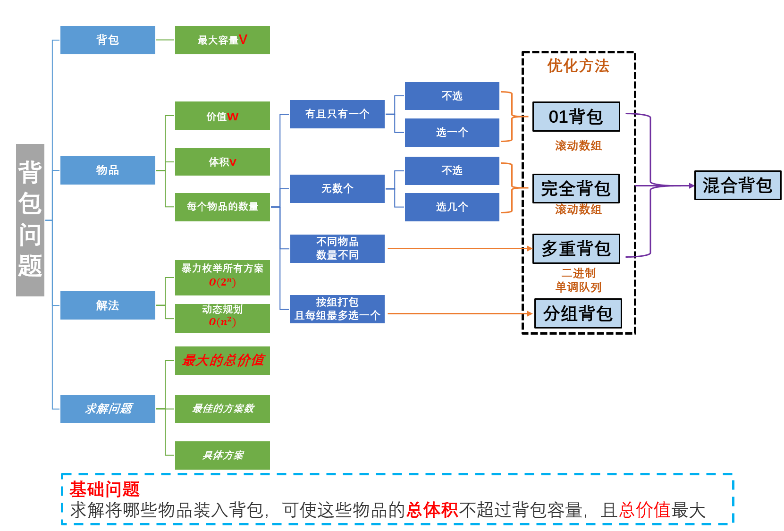
背包问题
2022.6.9

Slide 5
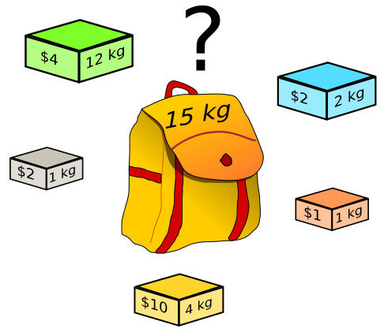
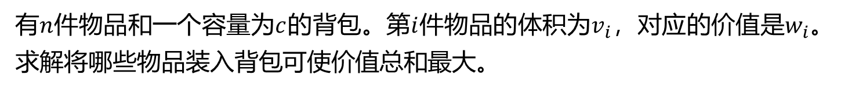
问题引入
0-1背包问题
有$n$件物品和一个容量为$c$的背包。第$i$件物品的体积为$v_{i}$，对应的价值是$w_{i}$。求解将哪些物品装入背包可使价值总和最大。
2022.6.9

Slide 6
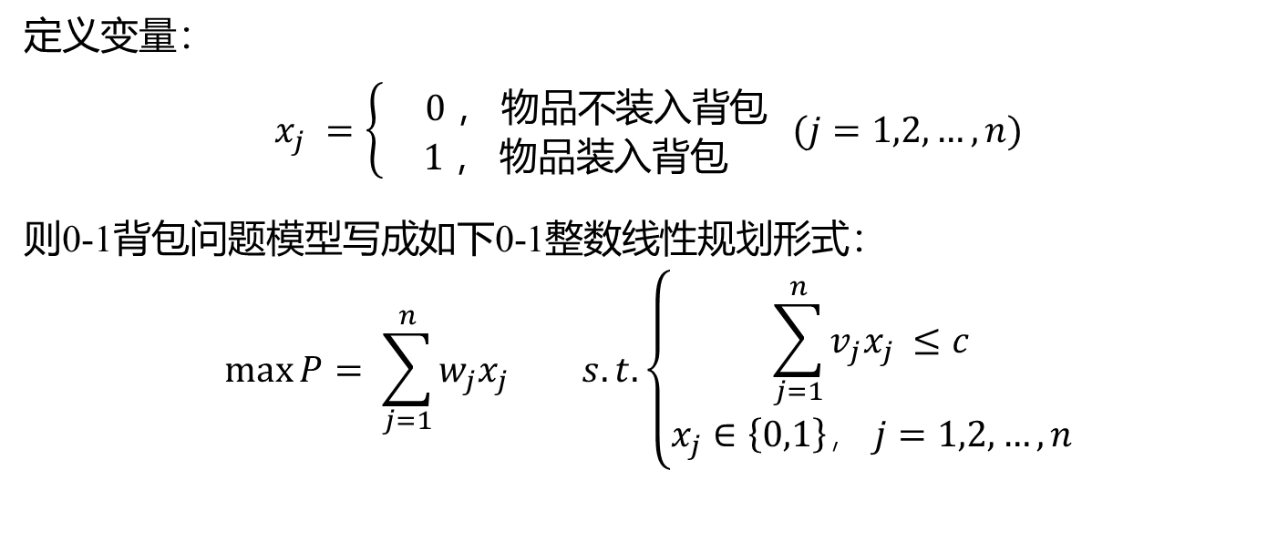
问题引入
0-1背包问题
有$n$件物品和一个容量为$c$的背包。第$i$件物品的体积为$v_{i}$，对应的价值是$w_{i}$。求解将哪些物品装入背包可使价值总和最大。
定义变量：
$$x_{j} =\left\{\begin{aligned} 0 ， 物品不装入背包 \\ 1 ， 物品装入背包\end{aligned} (j=1,2,…,n)\right.$$
则0-1背包问题模型写成如下0-1整数线性规划形式：
$$\max{P= \sum_{j=1}^{n}{w_{j}x_{j}}} s.t.\left\{\begin{aligned}\sum_{j=1}^{n}{v_{j}x_{j}} ≤c \\ x_{j}∈\left\{0,1\right\}， j=1,2,…,n\end{aligned}\right.$$
2022.6.9

Slide 7
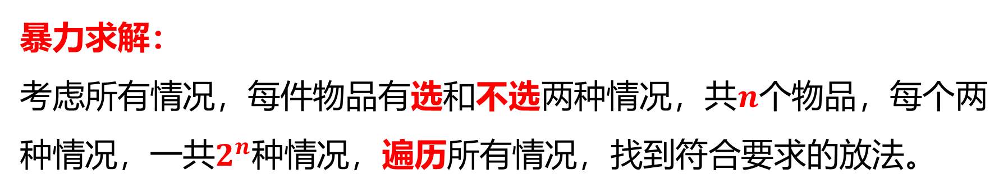

问题求解
暴力求解：
考虑所有情况，每件物品有选和不选两种情况，共$n$个物品，每个两种情况，一共$2^{n}种$情况，遍历所有情况，找到符合要求的放法。
01
02
时间复杂度：O($2^{n}$)
2022.6.9

Slide 8
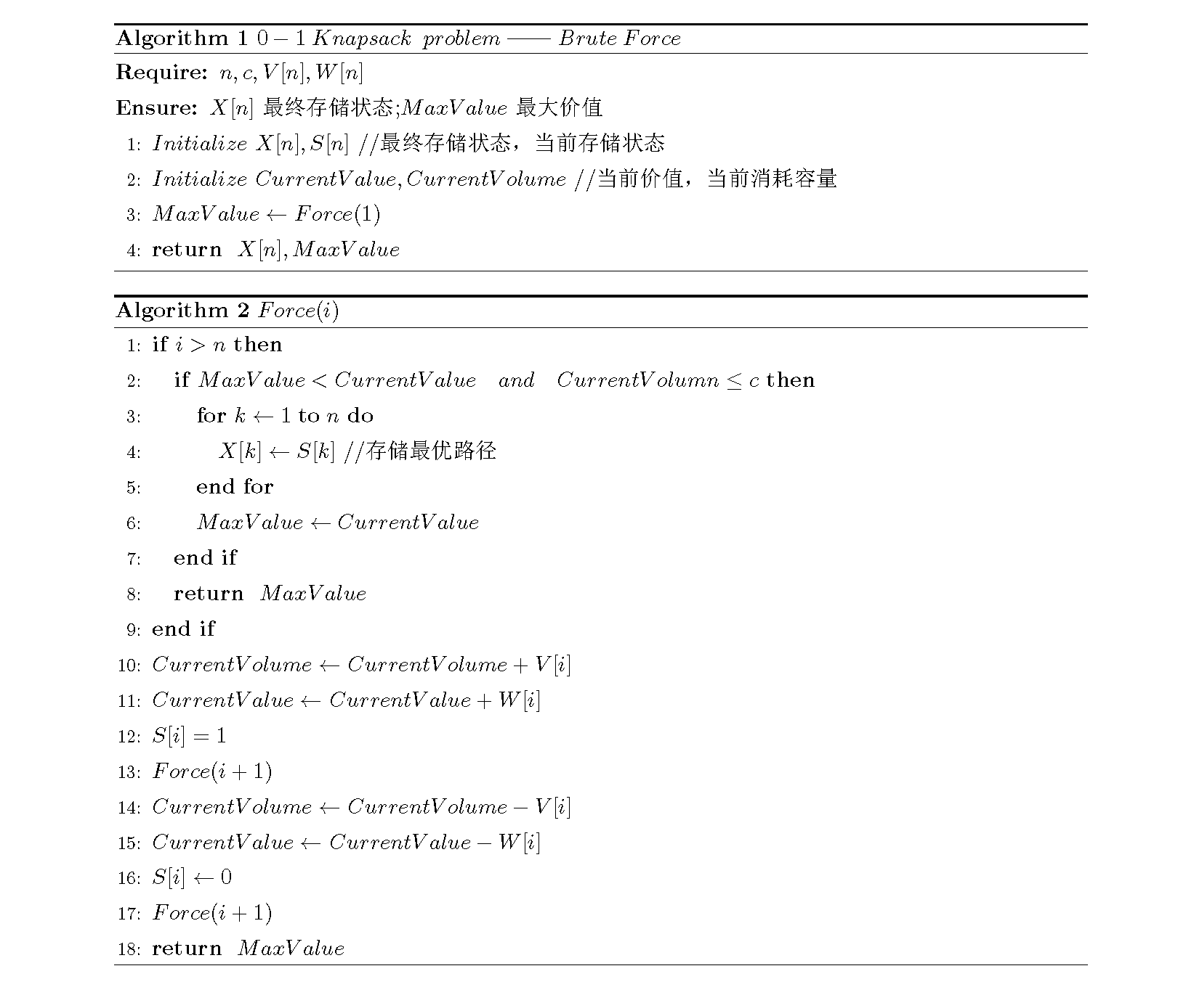
暴力算法
01
02
优点：
思路简单，程序编写和调试方便
缺点：
运算量比较大，如果范围太大，在时间上就难以承受，会超出时间限制
2022.6.9

Slide 9
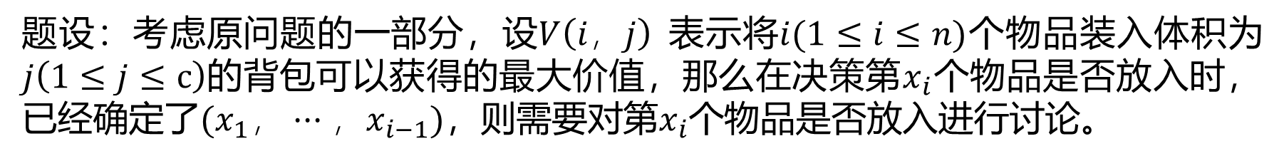
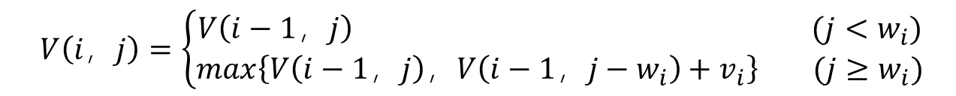
动态规划
题目特点：每种物品仅有一件，可以选择放或者不放。
01
02
题设：考虑原问题的一部分，设$V\left(i，j\right)$表示将$i(1≤i≤n)$个物品装入体积为$j\left(1≤j≤c\right)$的背包可以获得的最大价值，那么在决策第$x_{i}$个物品是否放入时，已经确定了$(x_{1}，···，x_{i−1})$，则需要对第$x_{i}$个物品是否放入进行讨论。
则其状态转移方程为：
$$V\left(i，j\right)=\left\{\begin{aligned}V\left(i−1，j\right) (j<w_{i}) \\ max\left\{V\left(i−1，j\right)，V\left(i−1，j−w_{i}\right)+\left.v_{i}\right\} (j≥w_{i})\right.\end{aligned}\right.$$
2022.6.9

Slide 10
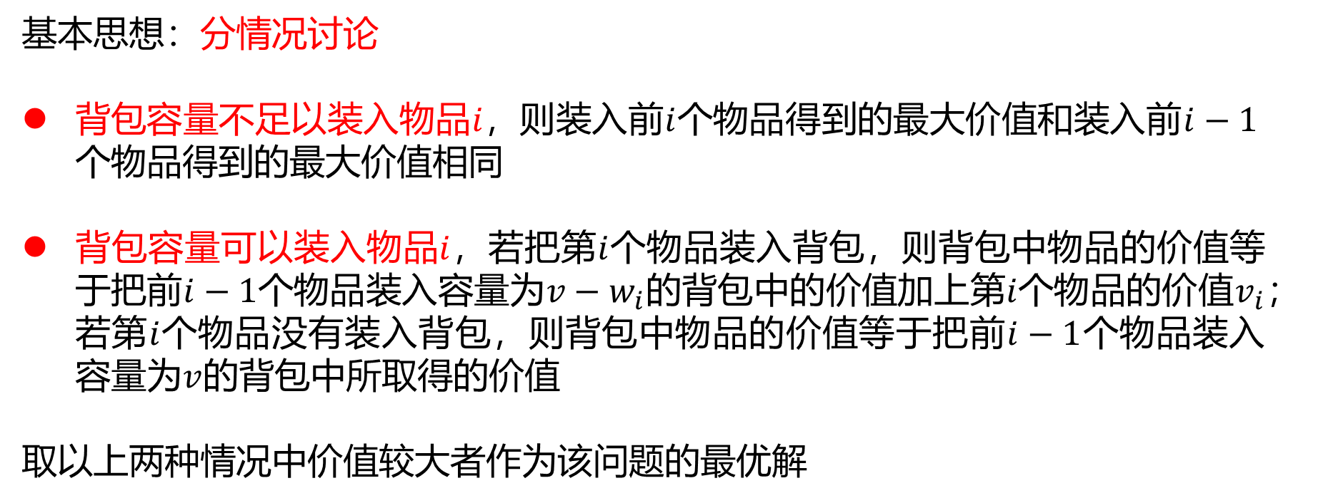
动态规划
基本思想：分情况讨论
背包容量不足以装入物品$i$，则装入前$i$个物品得到的最大价值和装入前$i−1$个物品得到的最大价值相同
背包容量可以装入物品$i$，若把第$i$个物品装入背包，则背包中物品的价值等于把前$i−1$个物品装入容量为$v−w_{i}$的背包中的价值加上第$i$个物品的价值$v_{i}$；若第$i$个物品没有装入背包，则背包中物品的价值等于把前$i−1$个物品装入容量为$v$的背包中所取得的价值
取以上两种情况中价值较大者作为该问题的最优解
01
02
2022.6.9

Slide 11
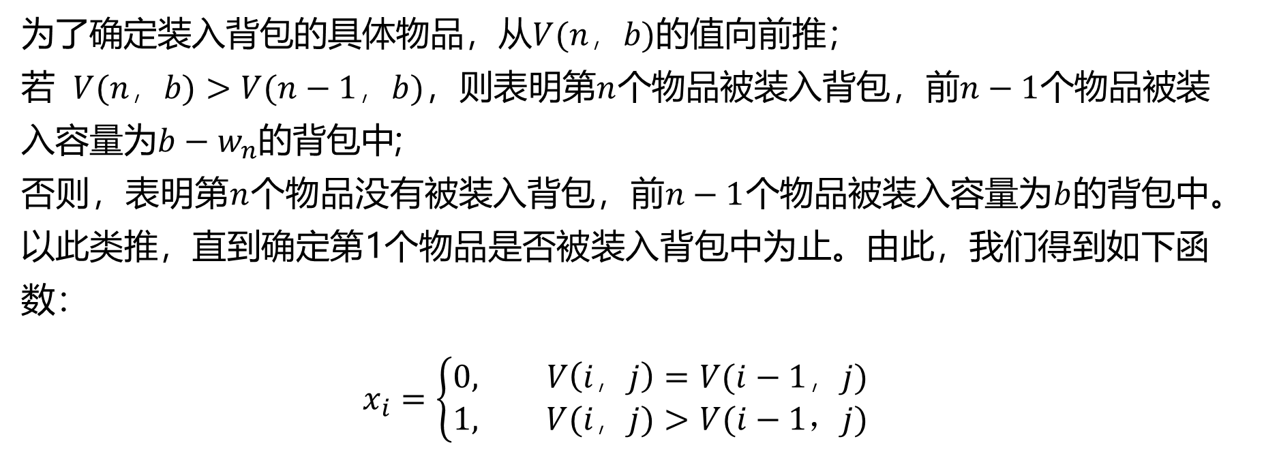
动态规划
为了确定装入背包的具体物品，从$V(n，b)$的值向前推；
若 $V(n，b)>V(n−1，b)$，则表明第$n$个物品被装入背包，前$n−1$个物品被装入容量为$b−w_{n}$的背包中;
否则，表明第$n$个物品没有被装入背包，前$n−1$个物品被装入容量为$b$的背包中。
以此类推，直到确定第1个物品是否被装入背包中为止。由此，我们得到如下函数：
$$x_{i}=\left\{\begin{aligned}0, V\left(i，j\right)=V(i−1，j) \\ 1, V(i，j)>V(i−1，j)\end{aligned}\right.$$
01
02
2022.6.9

Slide 12
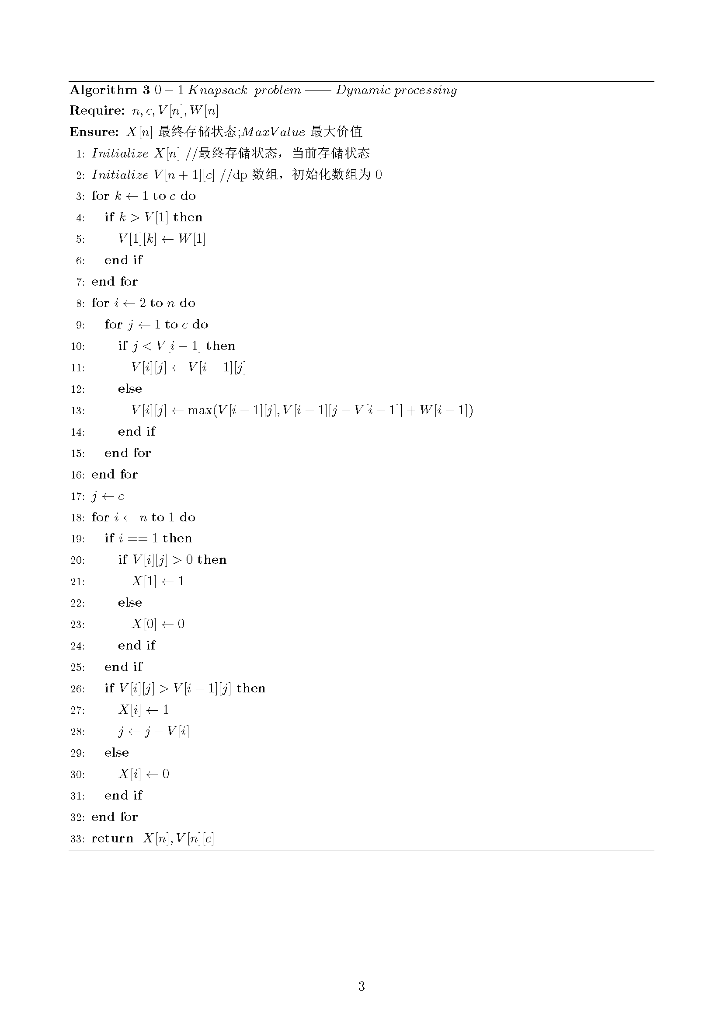

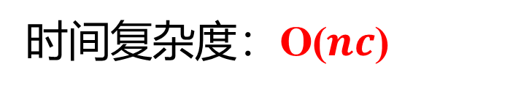
动态规划
01
02
时间复杂度：O($nc$)
2022.6.9
Notes:
空间复杂度优化，常数优化，二重循环的下限

Slide 13

PART 04
回溯算法
Backtracking algorithm
2022.6.9

Slide 14
回溯算法
基本思想：
回溯法：为了避免生成那些不可能产生最佳解的问题状态，要不断地利用限界函数来处死那些实际上不可能产生所需解的活结点，以减少问题的计算量。这种具有限界函数的深度优先生成法称为回溯法。
01
02
对于有n种可选物品的0/1背包问题，其解空间由长度为n的0-1向量组成，可用子集数表示。在搜索解空间树时，只要其左儿子结点是一个可行结点，搜索就进入左子树。当右子树中有可能包含最优解时就进入右子树搜索。
2022.6.9

Slide 15
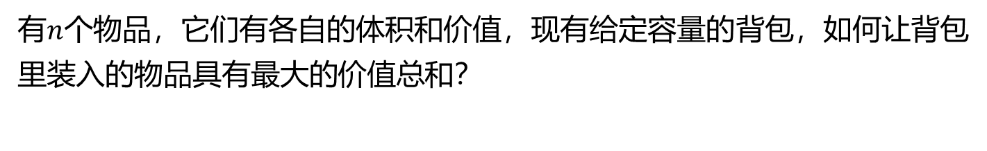
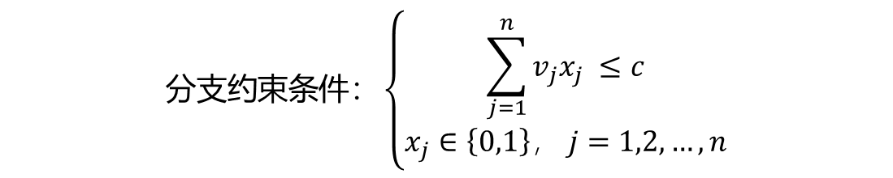
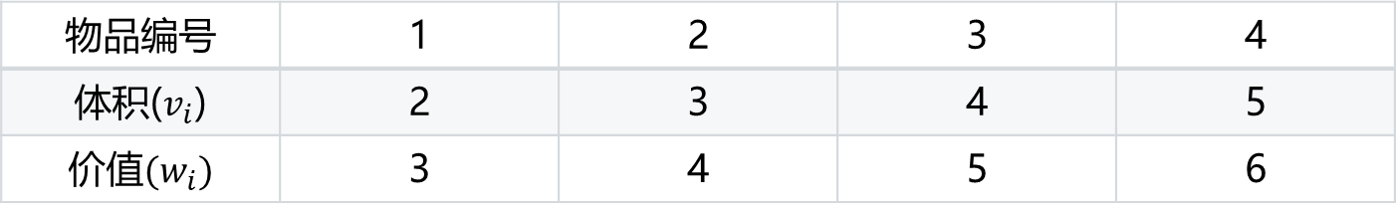
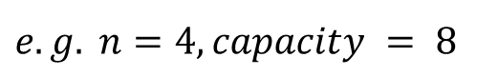
回溯算法
有$n$个物品，它们有各自的体积和价值，现有给定容量的背包，如何让背包里装入的物品具有最大的价值总和？
01
02
$$e.g. n=4,capacity = 8$$
物品编号 | 1 | 2 | 3 | 4
体积($v_{i}$) | 2 | 3 | 4 | 5
价值$(w_{i})$ | 3 | 4 | 5 | 6
定义问题解的形式为：$X={<x}_{1},x_{2},…,x_{n}>,x_{i}∈\left\{0,1\right\},i=1,2,…,n$
$$\text{分支约束条件：}\left\{\begin{aligned}\sum_{j=1}^{n}{v_{j}x_{j}} ≤c \\ x_{j}∈\left\{0,1\right\}， j=1,2,…,n\end{aligned}\right.$$
2022.6.9

Slide 16
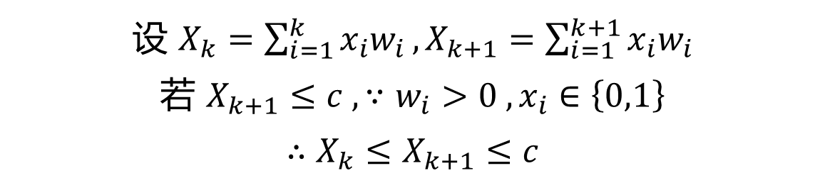
回溯算法
◼多米诺性质：
P(x₁, x₂ ,..., x_{k +1} ) → P(x₁, x₂ ,..., x_{k} )
◼逆否命题：
¬P(x₁, x₂ ,..., x_{k} ) → ¬P(x₁, x₂ ,..., x_{k +1})
0 < k < n
01
02
0 < k < n
设 $X_{k}=\sum_{i=1}^{k}{x_{i}w_{i}},X_{k+1}=\sum_{i=1}^{k+1}{x_{i}w_{i}}$
若 $X_{k+1}≤c , ∵w_{i}>0 , x_{i}∈\left\{0,1\right\}$
$$∴X_{k}≤X_{k+1}≤c$$
因此0-1背包问题满足多米诺条件,可以使用回溯法解决。
2022.6.9

Slide 17
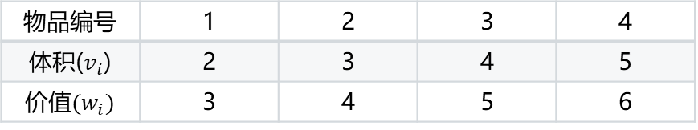
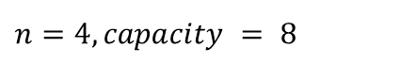
回溯算法
$$n=4,capacity = 8$$
物品编号 | 1 | 2 | 3 | 4
体积($v_{i}$) | 2 | 3 | 4 | 5
价值$(w_{i})$ | 3 | 4 | 5 | 6
1
0
01
02
对物品1的选择
1
0
1
0
对物品2的选择
0
1
0
1
0
1
0
对物品3的选择
0
0
1
0
0
1
0
1
对物品4的选择
2022.6.9

Slide 18
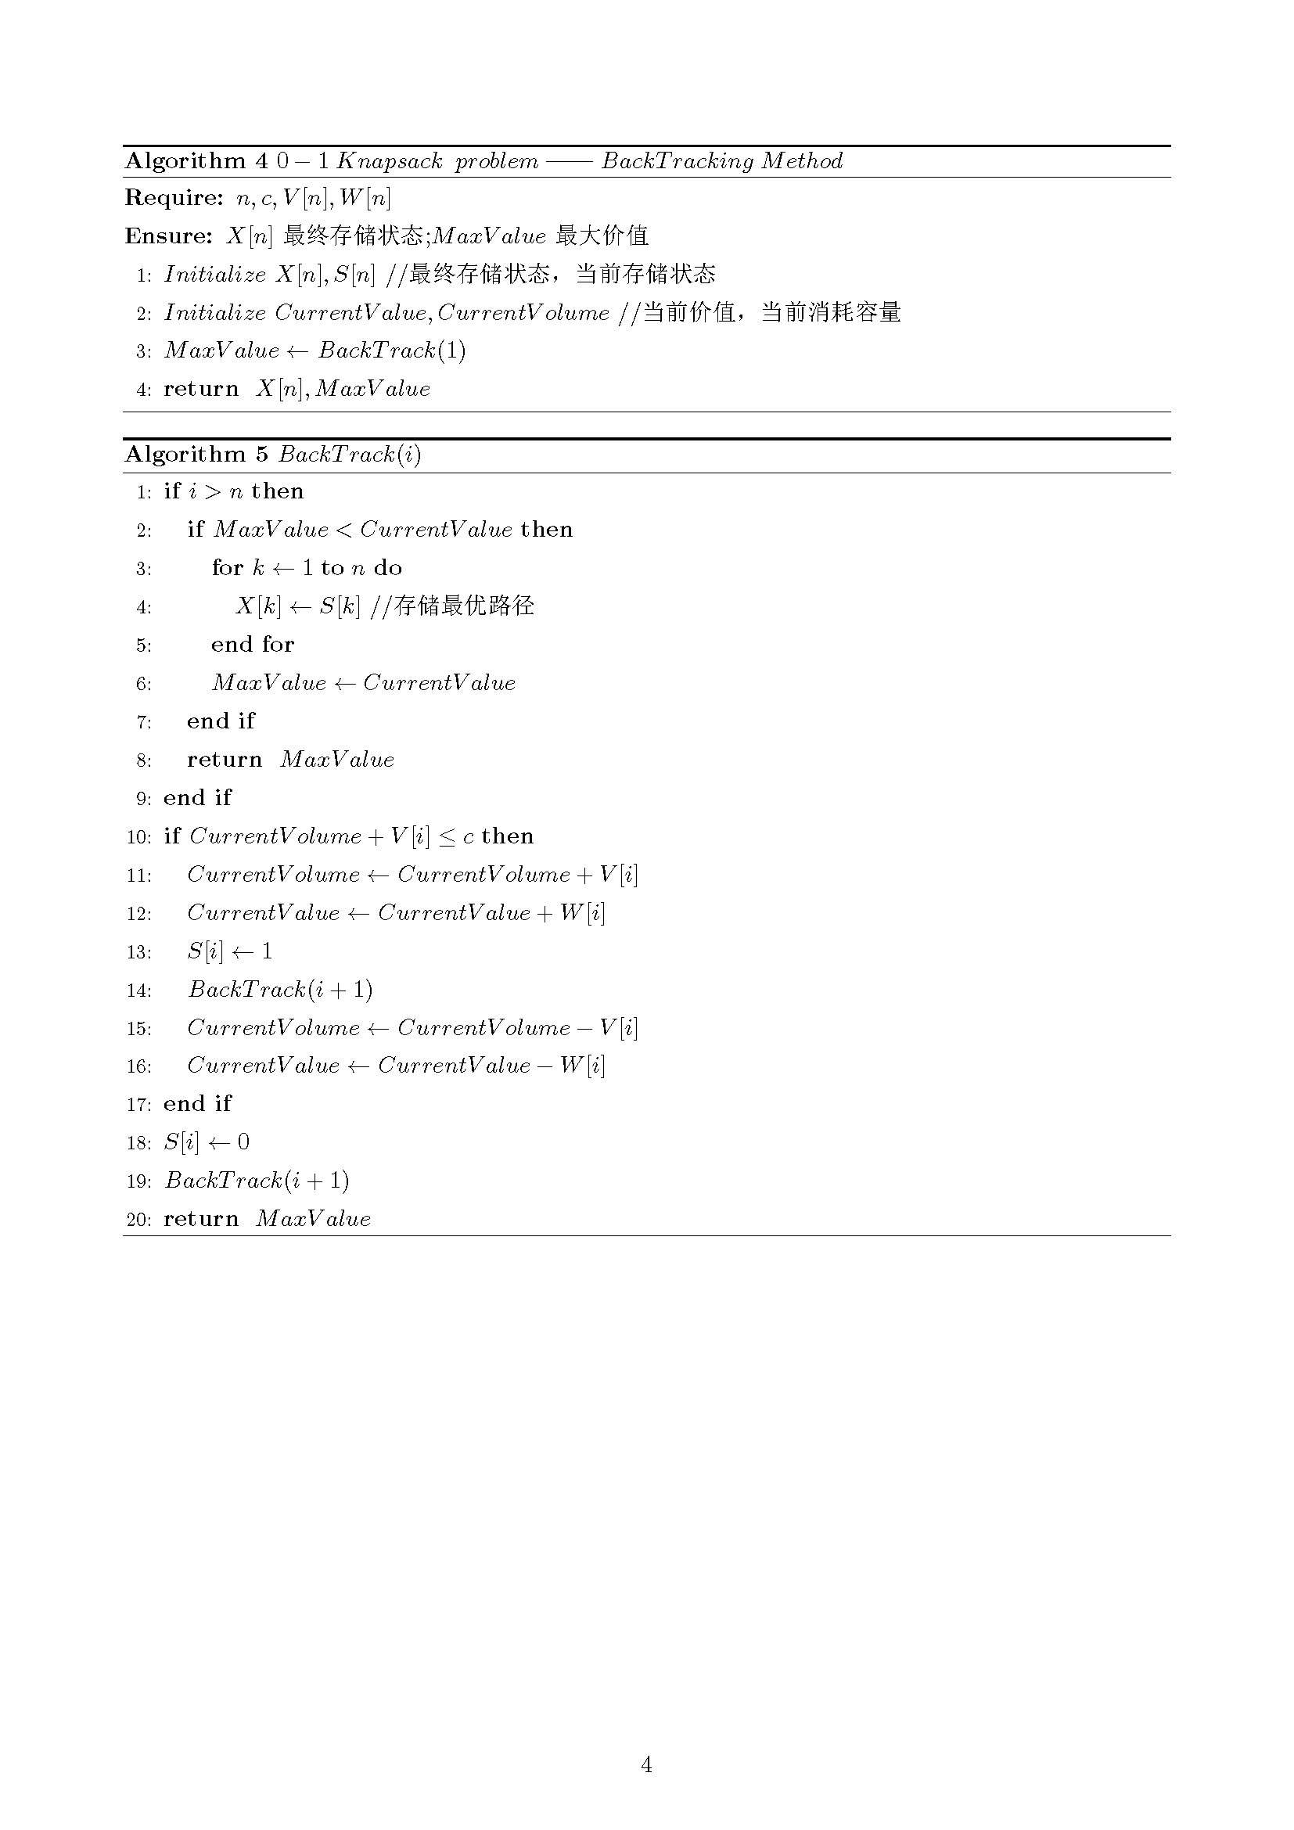
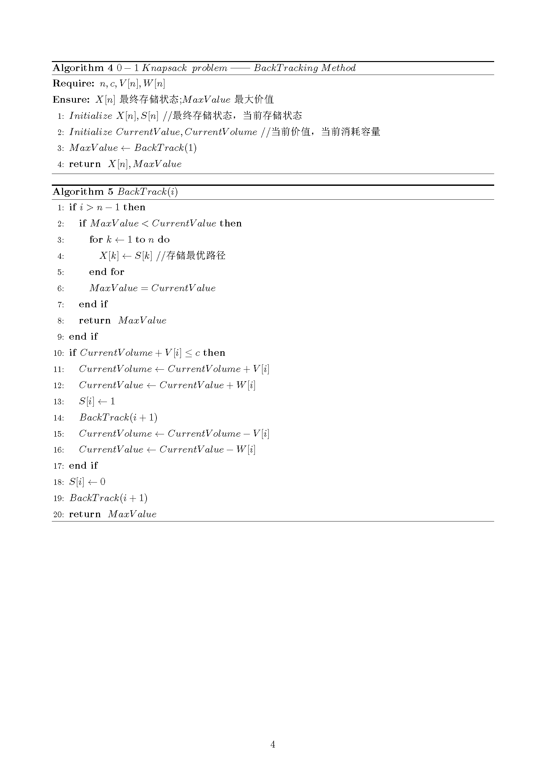
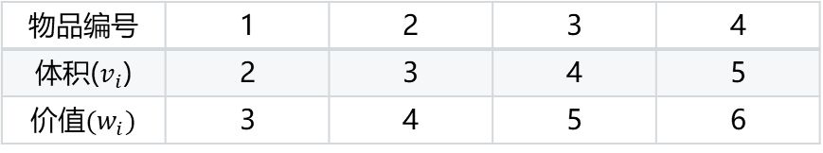
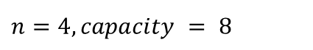
回溯算法
$$n=4,capacity = 8$$
物品编号 | 1 | 2 | 3 | 4
体积($v_{i}$) | 2 | 3 | 4 | 5
价值$(w_{i})$ | 3 | 4 | 5 | 6
01
02
2022.6.9

Slide 19
分支限界
剪枝（一）：当前决策放入的物品总重量已经大于背包容量时，没有必要继续决策，此时可以将其左子树剪掉。
01
02
增加剪枝条件：
剪枝（二）：如果将当前扩展节点后剩下的所有物品都装入还没有目前已求得的最优值大的话，就不在进行决策了，直接返回。
分支限界
2022.6.9

Slide 20
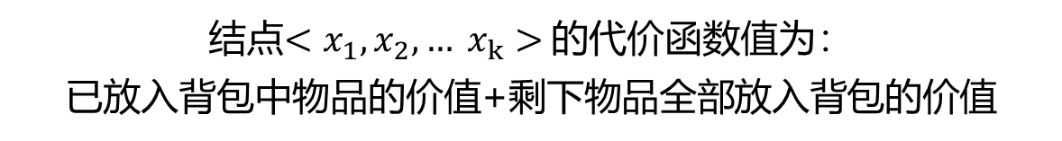
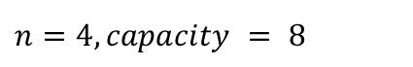
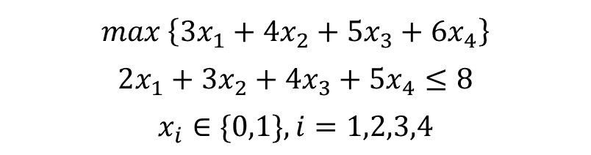
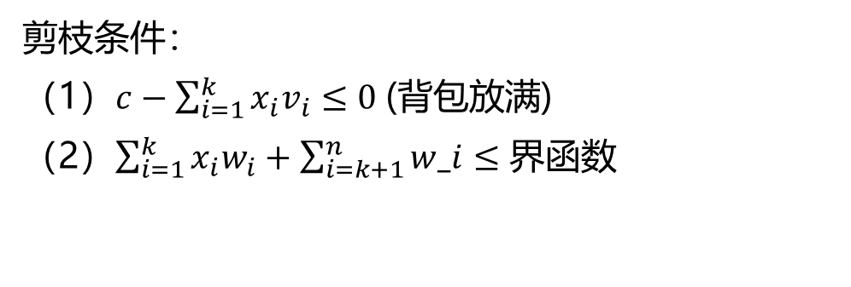
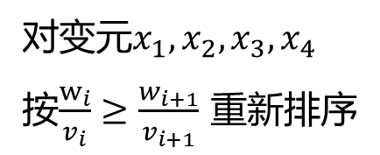
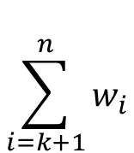
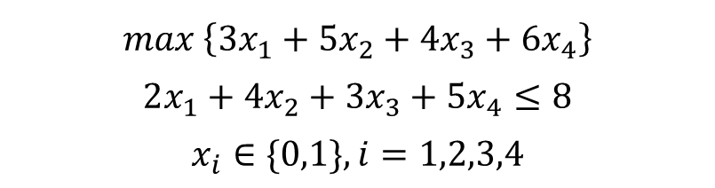
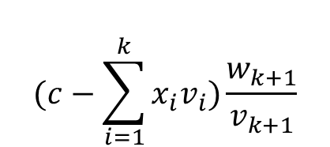
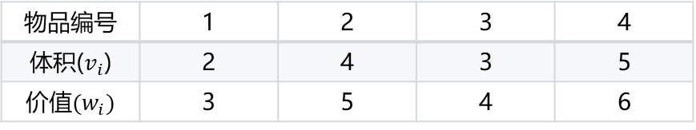
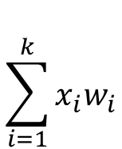
分支限界
$$n=4,capacity = 8$$
$$max \left\{{3x}_{1}+5x_{2}+4x_{3}+6x_{4}\right\}$$
$$2x_{1}+4x_{2}+3x_{3}+5x_{4}≤8$$
$$x_{i}∈\{0,1\},i=1,2,3,4$$
物品编号 | 1 | 2 | 3 | 4
体积($v_{i}$) | 2 | 4 | 3 | 5
价值$(w_{i})$ | 3 | 5 | 4 | 6
对变元$x_{1},x_{2},x_{3},x_{4}$
按$\frac{w_{i}}{v_{i}}≥\frac{w_{i+1}}{v_{i+1}}$ 重新排序
结点$<x_{1},x_{2},… x_{k}>$的代价函数值为：
已放入背包中物品的价值+剩下物品全部放入背包的价值
$$max \left\{{3x}_{1}+{4x}_{2}+5x_{3}+6x_{4}\right\}$$
$$2x_{1}+3x_{2}+4x_{3}+5x_{4}≤8$$
$$x_{i}∈\{0,1\},i=1,2,3,4$$
$$\sum_{i=1}^{k}{x_{i}w_{i}}$$
$$\sum_{i=k+1}^{n}{w_{i}}$$
剪枝条件：
（1）$c−\sum_{i=1}^{k}{x_{i}v_{i}}≤0$(背包放满)
（2）$\sum_{i=1}^{k}{x_{i}w_{i}}+\sum_{i=k+1}^{n}{w_i}≤$ 界函数
2022.6.9
$$(c−\sum_{i=1}^{k}{{x_{i}v}_{i}})\frac{w_{k+1}}{v_{k+1}}$$

Slide 21
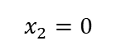
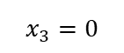
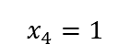
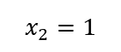
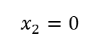
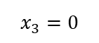
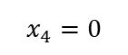
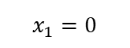
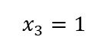
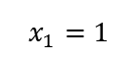
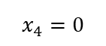
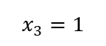
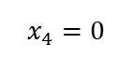
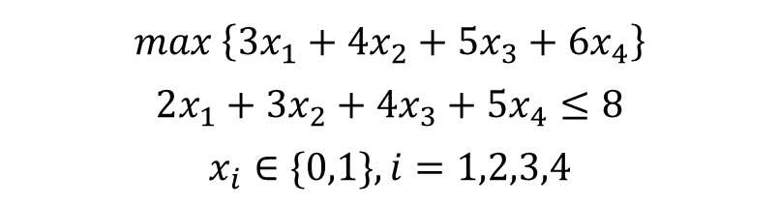


分支限界
$$max \left\{{3x}_{1}+{4x}_{2}+5x_{3}+6x_{4}\right\}$$
$$2x_{1}+3x_{2}+4x_{3}+5x_{4}≤8$$
$$x_{i}∈\{0,1\},i=1,2,3,4$$
3+4+5+6=18
0
$$x_{1}=1$$
$$x_{1}=0$$
3+4+5+6=18
2
4+5+6=15
0
01
$$x_{2}=1$$
$$x_{2}=0$$
02
$$x_{2}=0$$
$$x_{2}=1$$
3+4+5+6=18
5
3+5+6=14
2
4+5+6=15
3
5+6=11
0
$$x_{3}=1$$
$$x_{3}=0$$
$$x_{3}=1$$
$$x_{3}=0$$
$$x_{3}=1$$
$$x_{3}=0$$
$$x_{3}=0$$
$$x_{3}=1$$
9
3+4+6=13
5
3+5+6=14
6
3+6=9
2
4+5+6=15
7
4+6=10
3
5+6=11
4
6
0
$$x_{4}=1$$
$$x_{4}=0$$
$$x_{4}=1$$
$$x_{4}=1$$
$$x_{4}=1$$
$$x_{4}=0$$
$$x_{4}=1$$
$$x_{4}=0$$
$$x_{4}=0$$
10
3+4=7
5
3+6=9
7
4+6=10
8
$$x_{4}=1$$
11
3+5=8
6
12
4+5=9
7
9
5
4
2022.6.9

Slide 22


分支限界
$$n=4,capacity = 8$$
物品编号 | 1 | 2 | 3 | 4
体积($v_{i}$) | 2 | 4 | 3 | 5
价值$(w_{i})$ | 3 | 5 | 4 | 6
01
02
计算上界Bound()函数需要$O(n)$时间，在最坏的情况下有$O(2^{n})$个右子节点需要计算上界，所以解0-1背包需要的计算时间为$O(n2^{n})$。
实际上，最坏情况下，剪枝并不会改变时间复杂度。
2022.6.9

Slide 23
参考资料
GitHub - tianyicui/pack: 背包问题九讲
屈婉玲, 刘田, 张立昂, 等. 算法设计与分析[M]. 第2版. 清华大学出版社, 2011.
0-1背包问题 —— 四种解法解题 - Shaw_喆宇 - 博客园 (cnblogs.com)
背包问题 - 维基百科，自由的百科全书 (wikipedia.org)

Slide 24
恳请各位批评指正
Thank you for listening
2022智科三班
严中圣、谢华建、何浪舟、谈巾格
2022.6.9

